Slide 1
ENGLISH
Teacher: Cristiane Cruz

Slide 2
Ementa:

Slide 3
Ementa:

Slide 4
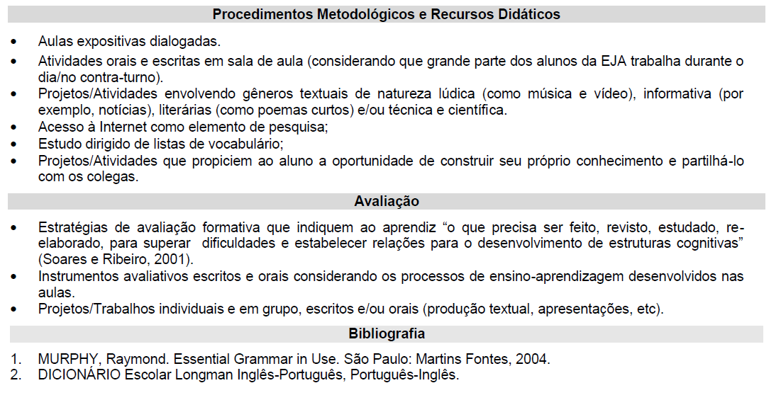
Ementa:

Slide 5
Forma de Trabalho
Utilização de diversas metodologias de ensino;
Utilização de diversas formas de avaliação;
Em sala de aula:
Alunos farão exercícios orais e escritos e a correção será feita sempre no início da próxima aula.
Em casa:
Sugestões de vídeos, sites e trabalhos postados no acadêmico para melhorar o desempenho dos alunos:
C.A. – Utilizem do horário disponível para ajudá-los

Slide 6
Forma de Trabalho
Avaliações:
Serão marcadas previamente e terão tanto as avaliações individuais quanto em grupos e teremos avaliações orais;
Disciplina:
Utilização do yellow card e do red card
Podem acarretar diferenças na nota final
Nota do bimestre:
Participação em sala 30%
Atividades como trabalho, seminário, testes 30%
Avaliação Individual Final Escrita 40%
Obs: Este ano intensificaremos as atividades orais

Slide 7
Deveres e direitos dos alunos
Deveres:
Estudar em casa;
Trazer dicionário para a sala de aula;
Estudar na biblioteca;
Comportar-se em sala e cumprir regras.
Direitos:
Dar opinião sobre a aula;
Ter material de qualidade para estudar;
Receber o livro didático;
Ter acesso ao C.A., biblioteca e a teacher;
Ter direito a revisão da prova.

